Slide 1

Contabilidade 2025

Slide 2
Número de processos distribuídos – projudi/tjgo 2025 – total 627

Slide 3
Número de processos distribuídos – projudi/tjgo 2024 – total 441

Slide 4
Total recebido por cada pessoa – total R$ 377.451,87

Slide 5
Variação 2020 a 2025

Slide 6
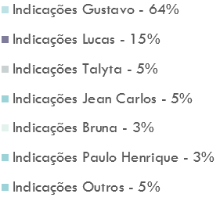
Divisão por indicação – TOTAL RECEBIDO PELO ESCRITÓRIO E PARCEIROS
2024

Slide 7
Maiores honorários Lucas
Denise Ladeira | trabalhista | R$ 12.000,00
Gildásio e Ludimila | ação consumidor | R$ 11.250,00
Eliene mãe Haniel (indic Ramon) | pensão por morte | R$ 6.072,00
Maria de Fátima | pensão por morte | R$ 5.150,00
José Carlos tio Wash | Usucapiao | R$ 4.000,00
Walma Silva Souza | aposentadoria idade | R$ 3.750,00
Rodrigo Tonet | ação civel | R$ 3.616,33
Tania e Telma | Usucapiao | R$ 3.500,00
Evando de Souza | ação familia TJBA | R$ 3.000,00

Slide 8
Maiores honorários gustavo
Antonio Marcos | ação cível | R$ 21.291,24
Claudio Claudieres | ação cível | R$ 11.806,53
Maximino Moraes | defesa execuções TJMT | R$ 10.000,00
Leidiane e Vanessa | inventário | R$ 8.277,50
Renata Alves de Oliveira | defesa civel | R$ 8.000,00
Kelly | incapacidd temporaria | R$ 7.590,00
Suely TJMG | ação cível | R$ 7.187,05
Jordão | cível / médico | R$ 6.500,00

Slide 9
Distribuição por área de atuação
2024

Slide 10
Divisão honorários

Slide 11
Divisão honorários – 2024

Slide 12
Modelo de previsão – chat gpt feito em 2024
Total arrecadado R$ 377.451,87

Slide 13
fim

